Slide 1
Noc ve škole
Marie Kowalczyková

Slide 2
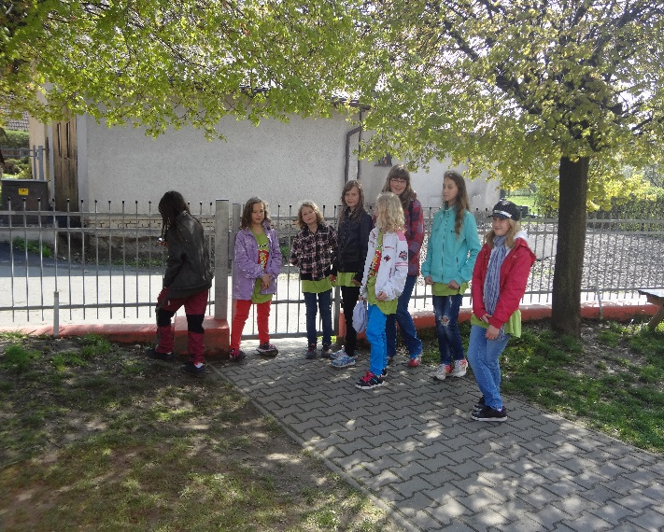
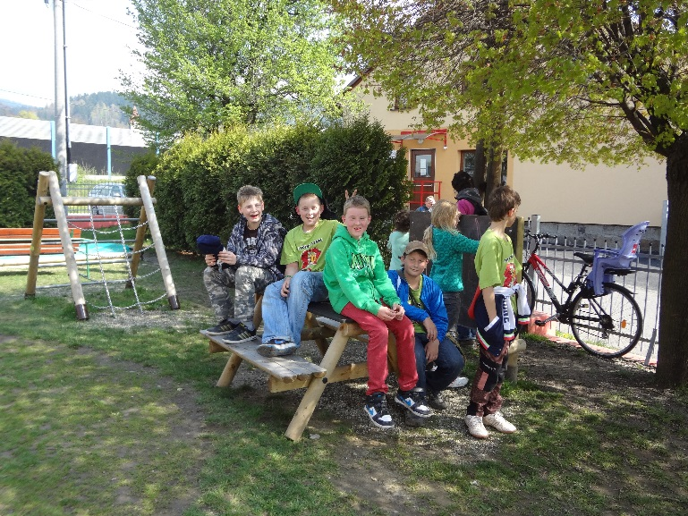
Úvod
11.4. NAŠE TŘÍDA 5.TŘÍDA SPALI VE ŠKOLE . JAKO PRVNÍ JSME ŠLI DO TŘINCE DO KINA NA RIO 2 BYLO TO VE 3D BYLA TO VELIKÁ ZÁBAVA .

Slide 3
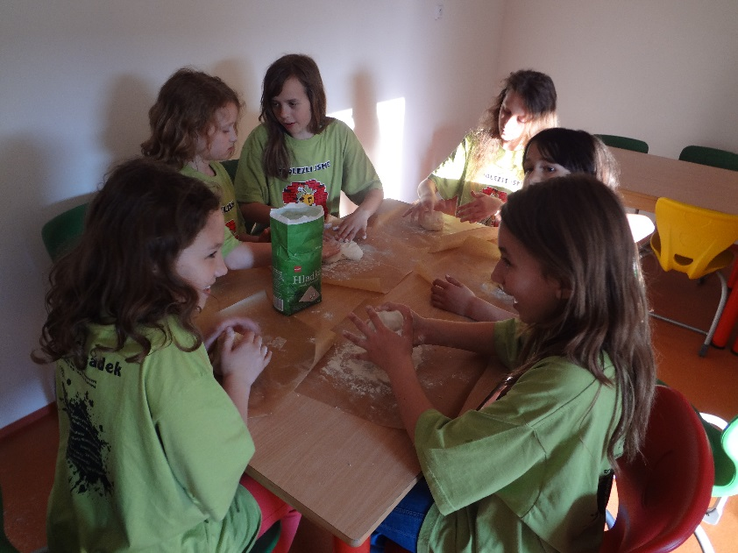
JÍDLO (VEČEŘE)
Na jídlo nebo na večeři jsme měli pizzu kterou jsme si sami udělali byla velice výborná . ☺

Slide 4
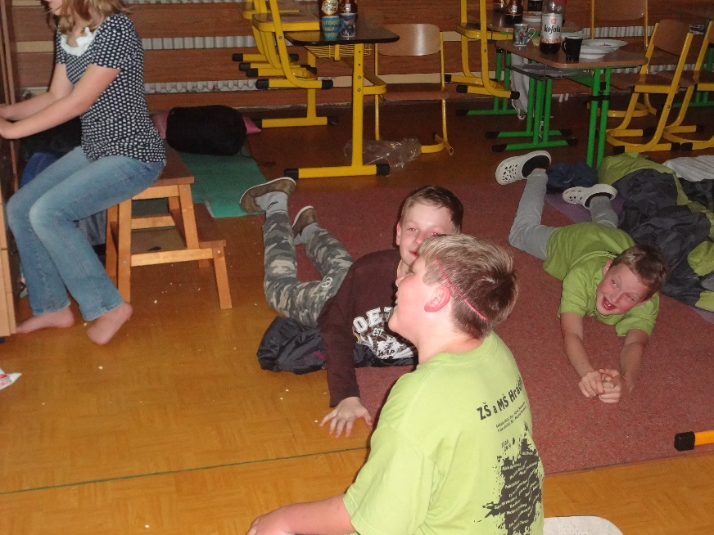
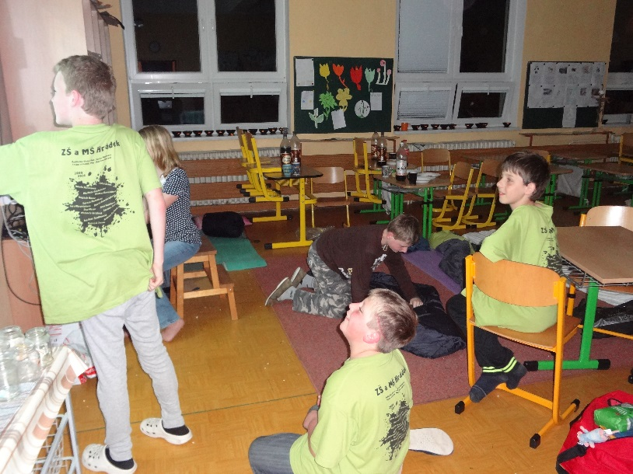
Potom jsme měli volno
Po pizze jsme měli trochu volnu byla legrace a hráli jsme polštářovou bitku a trochu hudby ☺

Slide 5
Potom jsme šli na stezku odvahy
Šli jsme na stezku odvahy do lesa bylo to mam super a potkali jsme pana starostu paní učitelky nám vyprávěla příběhy bylo to super . ÁÁÁÁÁÁÁ bojíme se .

Slide 6
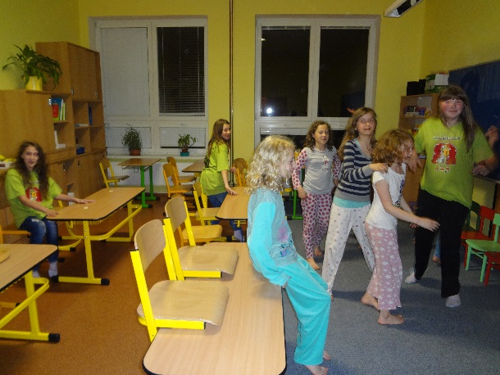
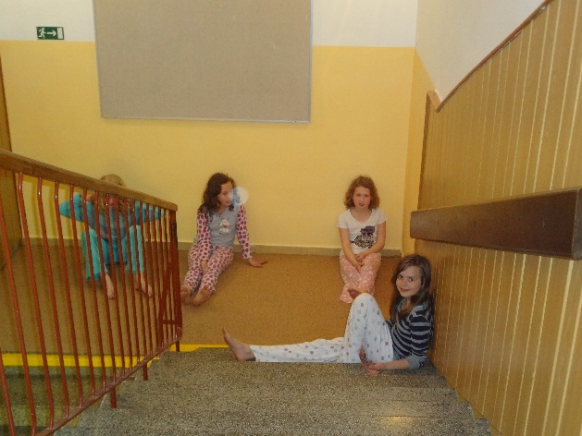
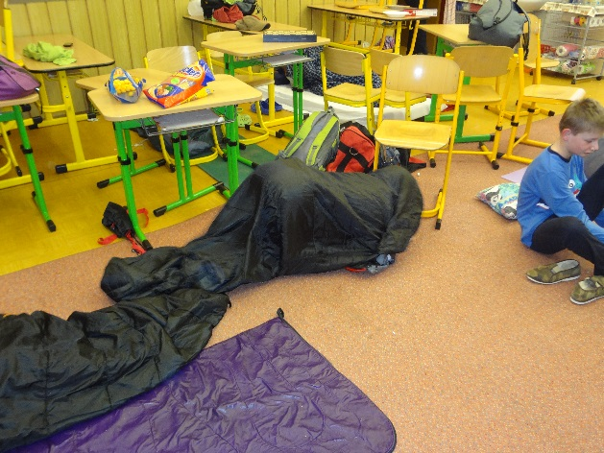
Potom jsme si užili hodně zábavy ☺
Potom jsme měli hodně dlouho času si něco zahrát dívat se a jíst sladkostí . Dokonce jsme byli i ztoho unavení ☺ Dokonce jsme hráli i na školu a na schovky .

Slide 7
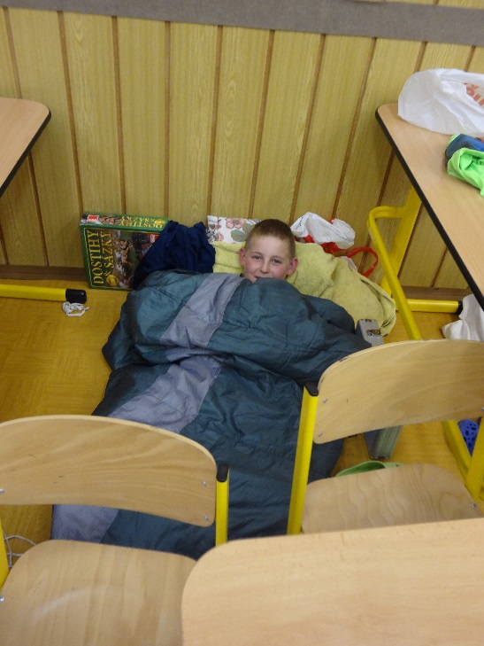
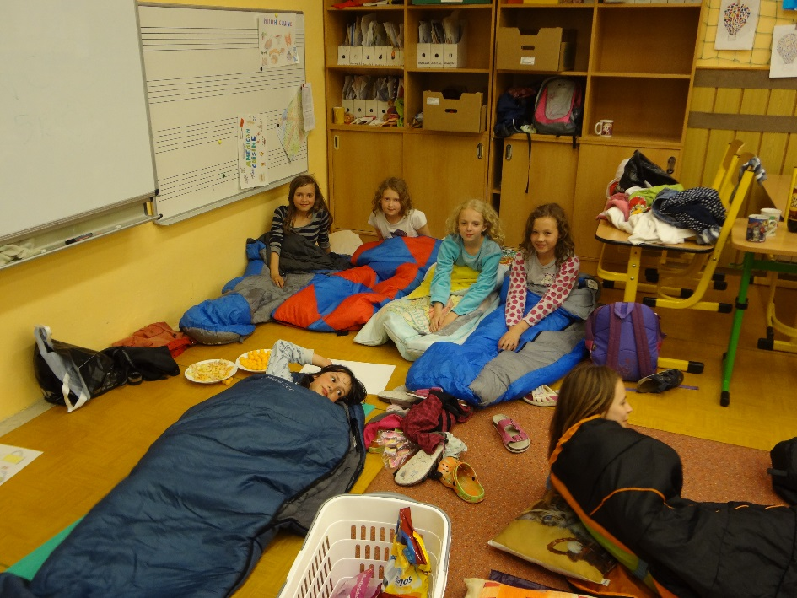
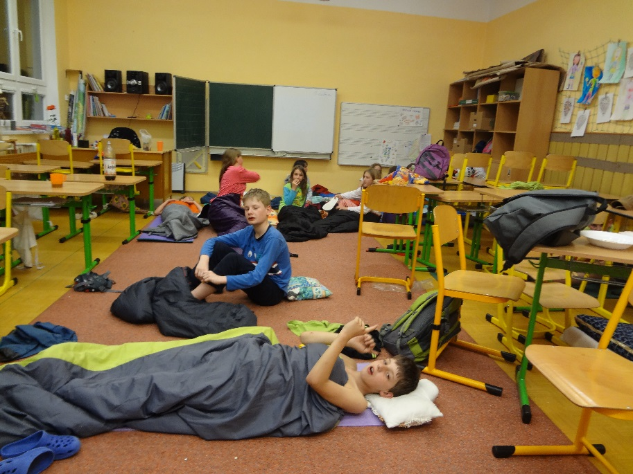
hobit
Potom jak jsme byli unavení dívali jsme se na film hobit a pak už někdo usnul.

Slide 8
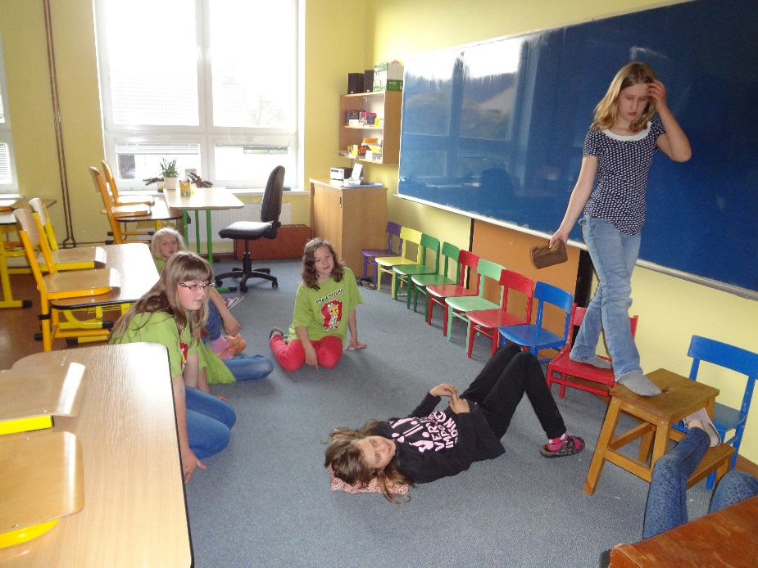
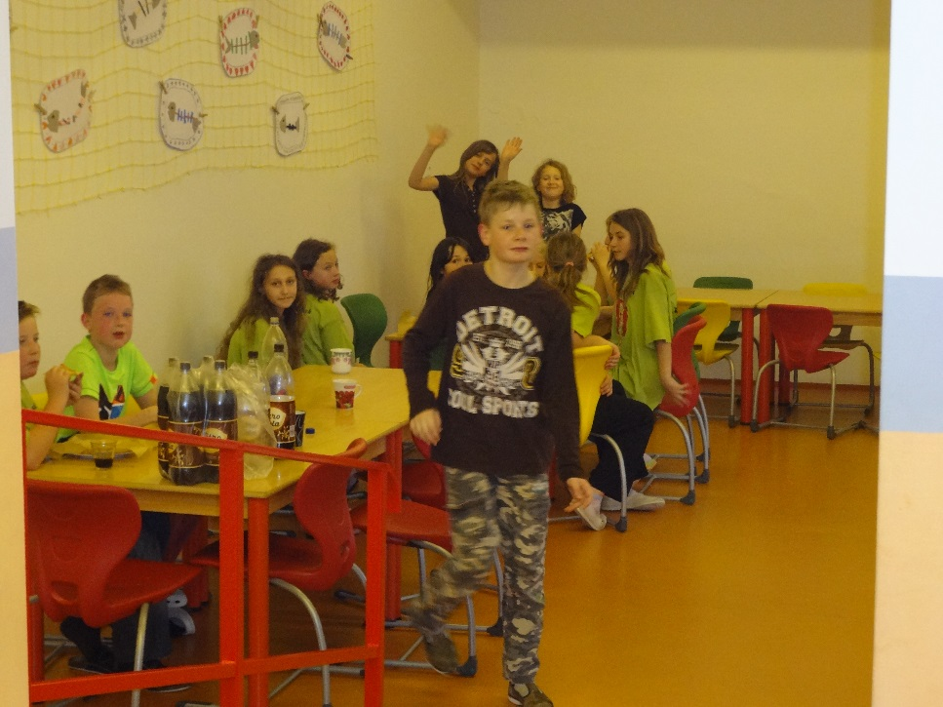
ráno
Ráno jsme vstali a šli jsme se nasnídat na snídani byly tvarohové šátečky MNAM potom jsme se šli sbalit a odešli domů .

Slide 9
Děkuji za pozornost

